Slide 1
Электр тогының жылулық әсері,
Джоуль – Ленц заңы
Оқу мақсаты:
8.4.2.13 – Джоуль-Ленц заңын есептер шығару
үшін қолданады

Slide 2
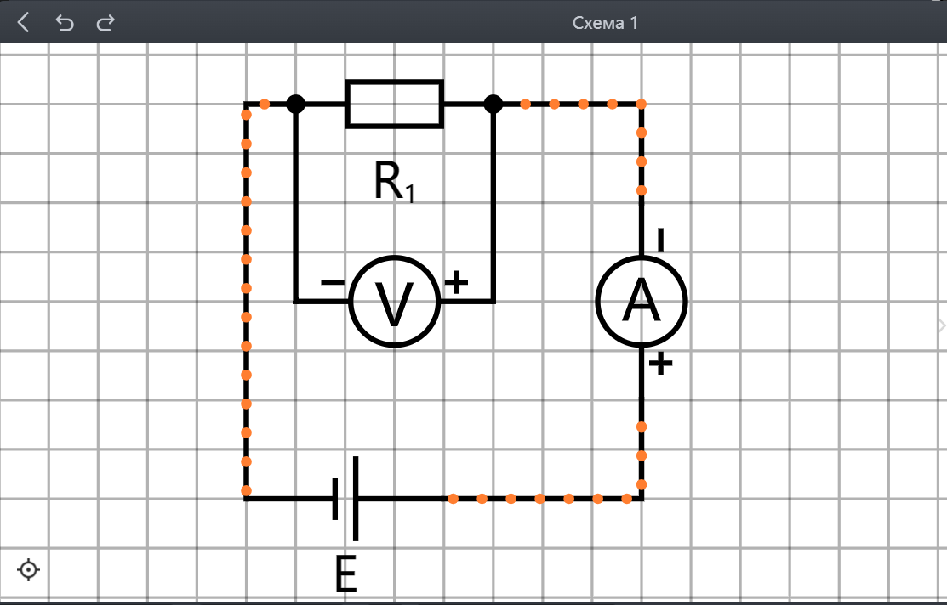
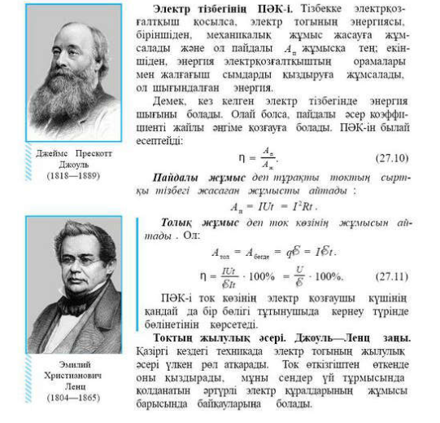

Slide 3
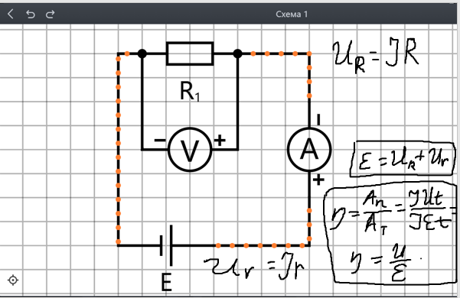

Slide 4
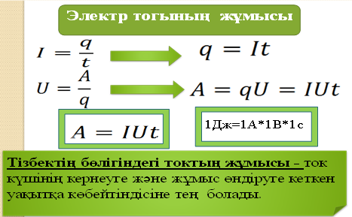
Электр өрісі ток көзінің ішіндегі бөгде күштердің
жұмысы есебінен пайда болады. Бөгде күштердің жұмысын
A=qξ
Формуласы бойынша есептейді.
формуласын ескерсек, токтың толық жұмысы мынаған тең:
A=ξIt
Бөгде күштер жасайтын жұмыс электр тізбегінің толық жұмысы деп аталады. Ол тұтынушыдағы электр энергиясының да, ток көзі ішіндегі зарядтың қозғалысы бойынша жасайтын өріс жұмысын да ескереді.
ХБ жүйесінде жұмыстың өлшем бірлігі:
[ 1Дж=1А·1В·1сек]

Slide 5
Егер өткізгіш қозғалмаса, токтың барлық жұмысы өткізгішті қыздыруға жұмсалады. Сол кезде бөлінетін жылу мөлшері мынаған тең болады.
Q=A=I² R t.
Бұл формула Джоуль- Ленц заңын сипаттайды. Өмірмен байланыстыру- өндірісте, тұрмыста қолданыстағы электр приборларының жылуының мөлшері осы заңға негізделген. Заңның тұжырымдамасы: өткізгіштегі токтың бөліп шығаратын жылу мөлшері ток күшінің квадратына, өткізгіш кедергісіне және электр тогының өту уақытына пропорцианал.

Slide 6
Бұл заңды тәжірибе жүзінде 1841 жылы ағылшын ғалымы Дж . Джоуль және 1843 жылы Петербург академигі Э. Х. Ленц ашқан. Сонымен электр тогының жылулық әсерін түсіндіретін заң Джоуль- Ленц заңы деп аталады.
Электр тогының жылулық әсері тұрмыстық, өнеркәсіптік жылу қондырғыларында қолданылады. Олар электр шамдарында, өлшеу техникаларында, аспаптарында, электрлік дәнекерлеуде, тағы да басқа көптеген қазіргі заманғы техниканың салаларында пайдаланылады.

Slide 7
Анықтамасы | Формуласы | Өлшем бірлігі
Электр тогының жұмысы – ток күші, кернеу және жұмысты істеуге кеткен уақыттың көбейтіндісіне тең | A=I·U·t | Дж
Токтың қуатын табу үшін өткізгіштегі ток күшін және кернеуді өлшеп,олардың көбейтіндісін табу керек | P=I·U | Вт
Өткізгіште бөлінетін жылу мөлшері ток күшінің квадратына, өткізгіш кедергісіне және токтың жүру уақытына тура пропорционал болады | Q=I² ·R·t | Дж

Slide 8
Үй жұмысы
1. Егер қалта фонары шамының кернеуі 3,5В, ал ток күші 0,28 А болса, ондағы электр тогы 5 минутта қандай жұмыс істейді. 2. Кернеуі 400В электр двигателіндегі токтың күші 92А.Электр двигателінің орамындағы токтың қуатын анықтаңдар. 3. Кернеуі 220В болатын дәнекерлегіштегі ток күші 0,9А. Дәнекерлегіштегі токтың қуатын табыңдар.

